Slide 1
AŞÇILIK DALI
Tanımı: Mutfak araç-gereç ve ekipmanlarını kullanarak hijyen ve sanitasyon kurallarına uygun yiyecek üretimi yapma ve servise hazır hâle getirme yeterliklerini kazandırmaya yönelik eğitim ve öğretim verilen daldır.
Amacı: Aşçılık mesleğinin yeterliklerine sahip meslek elemanları yetiştirmek amaçlanmaktadır.

Slide 2
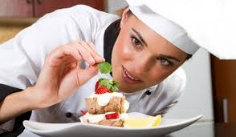
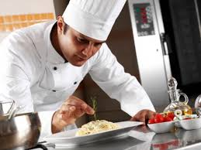
AŞÇILIK DALI

Slide 3
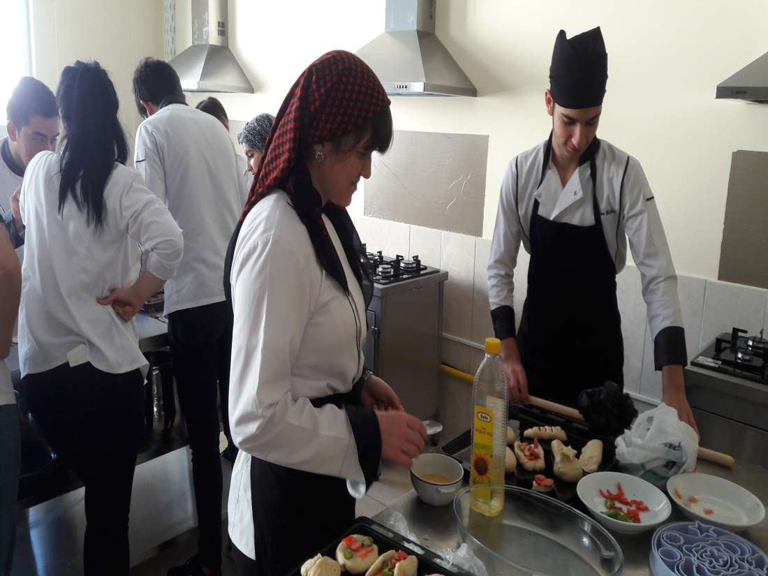
MUTFAK ATÖLYESİNDEN ÖRNEK UYGULAMALAR

Slide 4
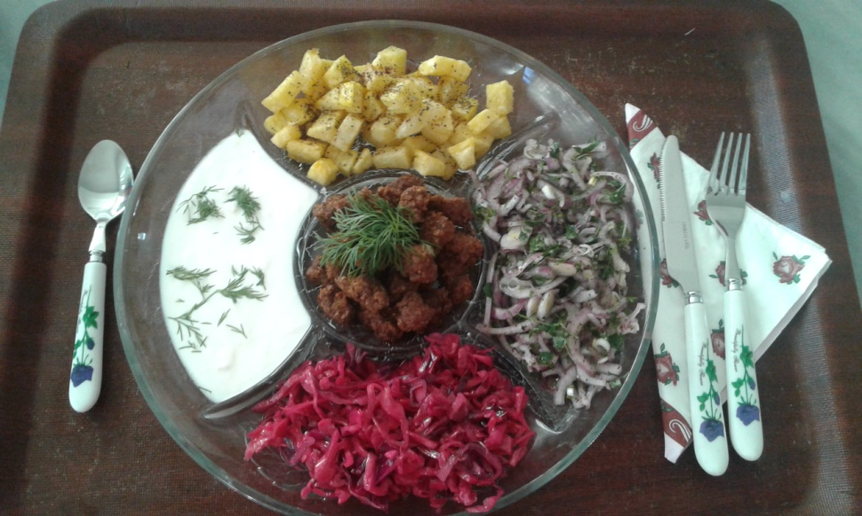
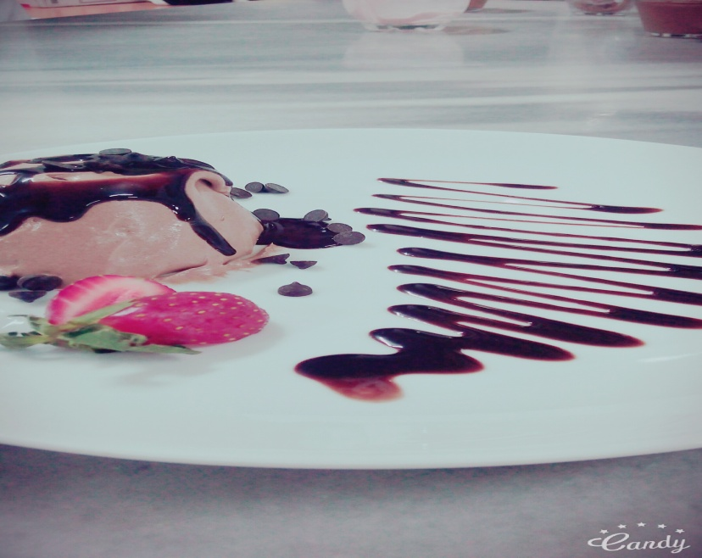
MUTFAK ATÖLYESİNDEN ÖRNEK UYGULAMALAR

